Slide 1
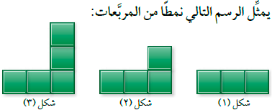
8
7
6
12
ر + 2
رقم الشكل + 2

Slide 2
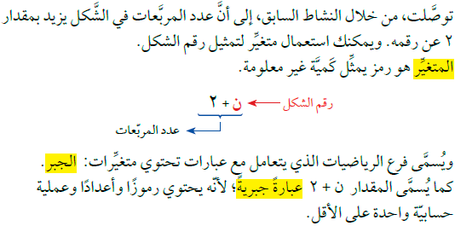

Slide 3
احسب قيمة : ن + 3 إذا كانت ن = 4
+ 3 =
ن
7
4
احسب قيمة كل من العبارات التالية إذا كانت هـ = 8 ، د = 5
=
د
+
هـ
هـ
ــ 3 =
هـ
13
5
8
7
15 ــ =
5
8
8

Slide 4
احسب قيمة كل عبارة مما يأتي ، إذا كانت أ = 3 ، ب = 5
3
ب
+ 7 =
أ
2
=
أ
ــ
5
ب
10
3
5
3
8 ــ =

Slide 5
احسب قيمة كل من العبارات التالية إذا كانت هـ = 6 ، ب = 4
( 4 )
ب
6
هـ
ب
ــ
هـ
30
=
( 4 )
( 6 )
12
=
6
9
2
=
( 6 )²
77
5
+
هـ²
2

Slide 6
احسب قيمة كل عبارة مما يأتي ، إذا كانت م = 2 ، ن = 6 ، ب = 3
ب
م
( 3 )
( 2 )
3 + 4
ن
ــ
م
2
=
( 6 )
( 2 )
9
=
2
7
2
=
م²
ــ
11
( 2 )²
15

Slide 7
48
8 × 6
ق × ع
24 سم²
=
=
=
مساحة المثلث =
2
2
2

Slide 8
128
32 ( 2 )²
32 ن²
64 قدم
=
=
=
المسافة =
2
2
2

